Slide 1
Организация детского питания в ДОУ
МКДОУ д/с № 249 «Колобок»
Бибикова Ольга Николаевна
Февраль, 2019 г.
Notes:
ПРИМЕЧАНИЕ. Чтобы заменить рисунок, просто выделите и удалите его. Затем щелкните значок вставки рисунка, чтобы заменить его собственным изображением.

Slide 2
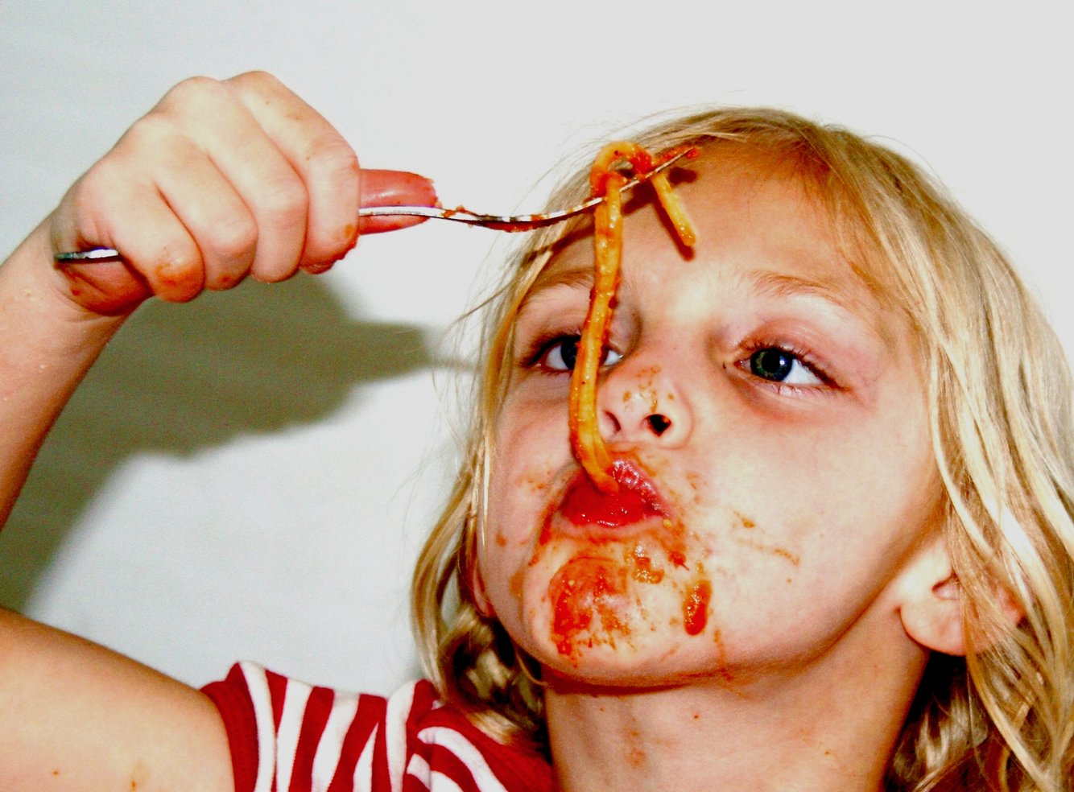
Проблемы современных детей
-дети не умеют правильно сидеть за столом во время приема пищи;
- не всегда используют салфетку;
- не знают названия блюд;
-не соблюдают правила поведения за столом;
-не всегда используют столовые приборы по назначению

Slide 3
Правила сервировки стола

Slide 4
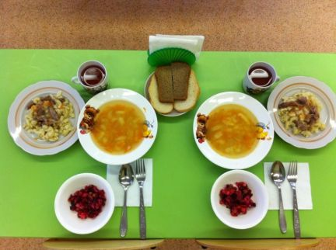
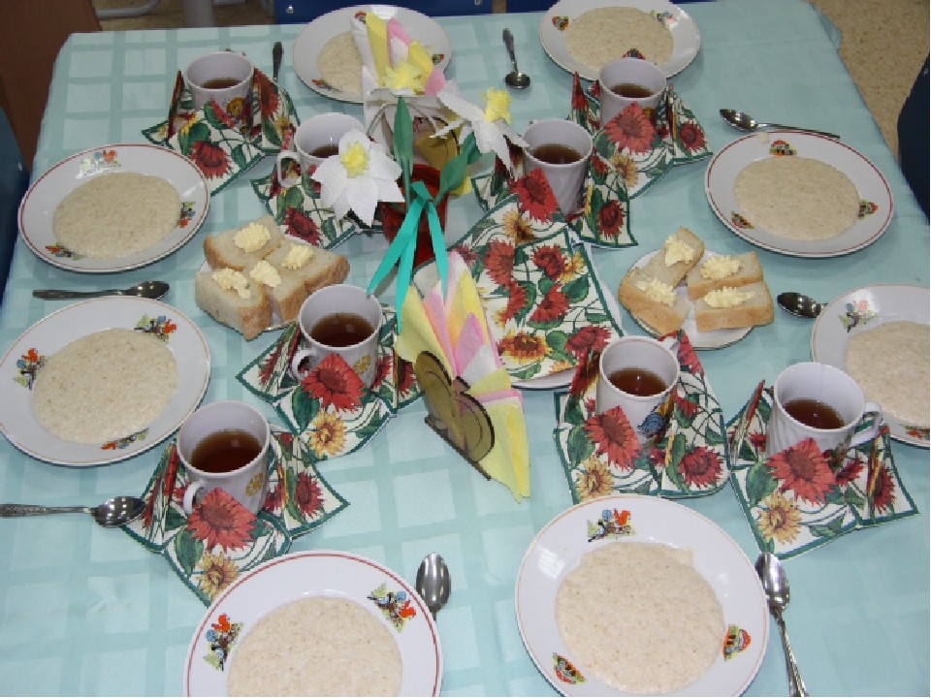
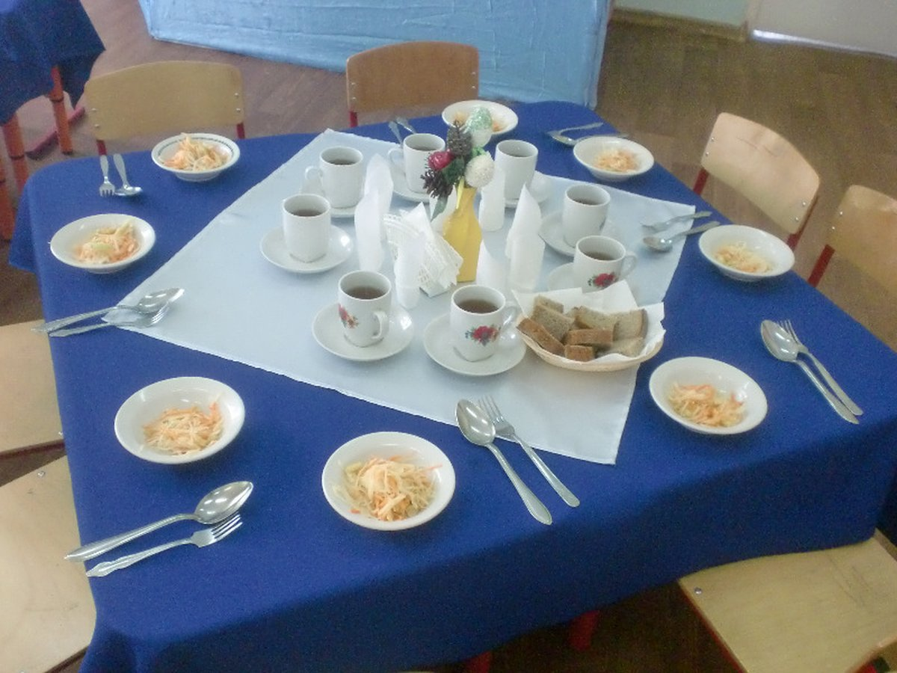

Slide 5
Задачи по формирова­нию культурно-гигиенических навыков с учетом возрастных норм
Возраст | Задачи
Группа раннего возраста (от I года до 2 лет) | * Закрепить умение садиться на стул, пить из чашки (с 1 года 2 месяцев). * Сформировать умение пользоваться ложкой, при­учить самостоятельно есть разнообразную пишу, пользоваться салфеткой после еды (вначале с помо­щью взрослого, а затем по словесному указанию), выходя из-за стола, задвигать свой стул. * Научить самостоятельно есть густую пищу ложкой (с 1 года 2 месяцев). * Научить есть из тарелки, пользоваться чашкой, есть с хлебом (с 1 года 5 месяцев). * Приучать детей с помощью взрослых мыть руки пе­ред едой, правильно пользоваться полотенцем {с 1 го­да 6 месяцев).

Slide 6
Первая младшая группа (от 2 до 3 лет) | * Закрепить умения самостоятельно мыть руки перед едой, насухо вытирать лицо и руки полотенцем, опрятно есть, тщательно пережевывать пищу, дер­жать ложку в правой руке, пользоваться салфеткой, полоскать рот по напоминанию взрослого. * Сформировать умение выполнять элементарные пра­вила культурного поведения: не выходить из-за сто­ла, не закончив еду, говорить «спасибо».
Вторая младшая группа (от 3 до 4 лет) | * Научить самостоятельно и аккуратно мыть руки, лицо, правильно пользоваться мылом, расческой, насухо вытираться после умывания, вешать поло­тенце на свое место. * Сформировать навыки приема пищи: не крошить хлеб, правильно пользоваться столовыми прибора­ми, салфеткой, пережевывать пищу с закрытым ртом.

Slide 7
Средняя группа (от 4 до 5 лет) | * Совершенствовать приобретенные умения: пищу брать понемногу, хорошо пережевывать, есть бес­шумно, правильно пользоваться столовыми прибо­рами (ложкой, вилкой, ножом), салфеткой, полос­кать рот после еды.
Старшая группа (от 5 до 6 лет) | * Закрепить умения правильно пользоваться столовы­ми приборами (вилкой, ножом); есть аккуратно, бес­шумно, сохраняя правильную осанку за столом. * Продолжать прививать навыки культуры поведения: выходя из-за стола, тихо задвигать стул, благодарить взрослых.
Подготовительная к школе группа (от 6 до 7 лет) | * Закрепить навыки культуры поведения за столом: прямо сидеть, не класть локти на стол, бесшумно пить и пережевывать пищу, правильно пользоваться ножом, вилкой, салфеткой.

Slide 8
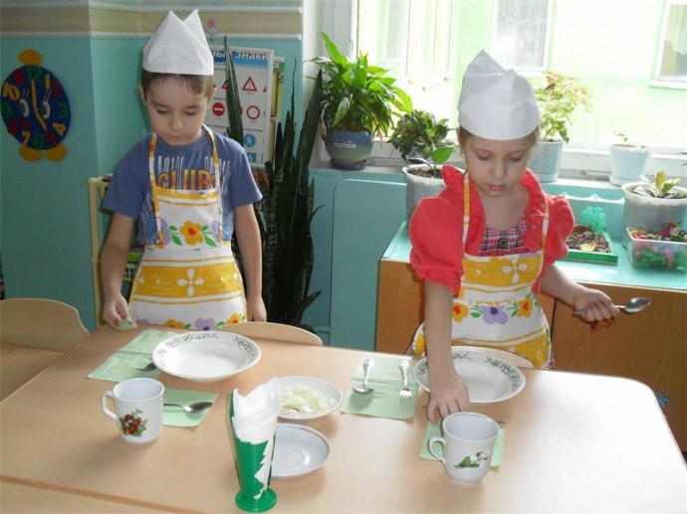
Формы привития культуры питания
Формы привития культуры питания в детском саду разнообразны. Одной из них является дежурство. Дежурным по столам выдают нарядную форму, состоящую из колпачков и фартучков. Все эта одежда хранится в «Уголке дежурного».

Slide 10
Психологические аспекты организации питания детей.
* взрослые должны есть вместе с детьми;
• за столом дети должны общаться (но не обсуждать и спорить);
* манеры детей за столом обсуждению взрослых не подлежат.

Slide 11
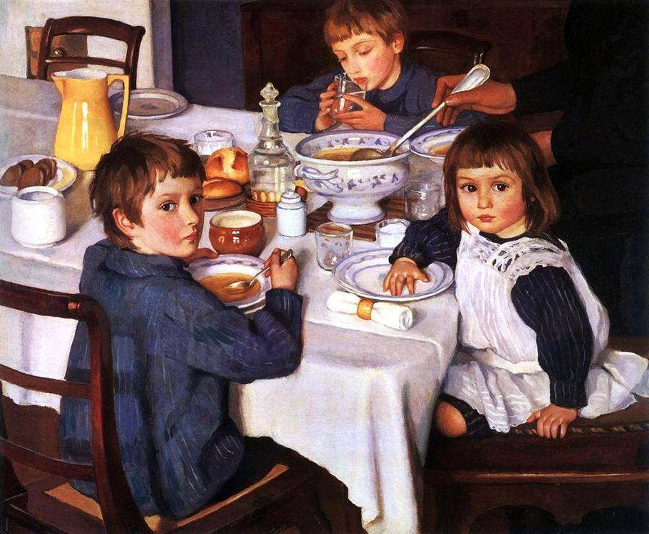
Немного истории

Slide 12
Современная семья

Slide 13
Идеальная семья

Slide 14
Презентации конец, а кто слушал – молодец!

